Slide 1
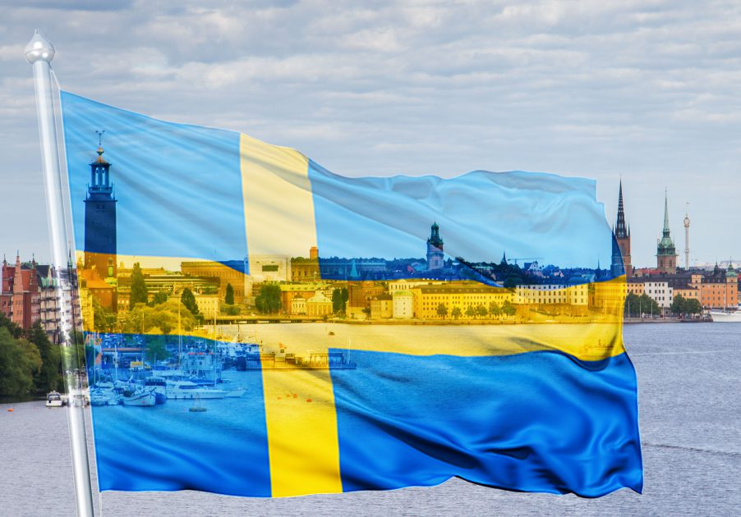
İSVEÇ SİLAH SANAYİ
KADİR HAS ÜNİVERSİTESİ 16. HERKESE AÇIK DERS
Orta Üst Sınıfın Suçlulukları, Korkuları, Sözde Aydınlanması: Ibsen ve P. Claudel
Prof. Dr. A Nihat Berker
A.Dilara Şencan
13 Aralık 2023

Slide 2
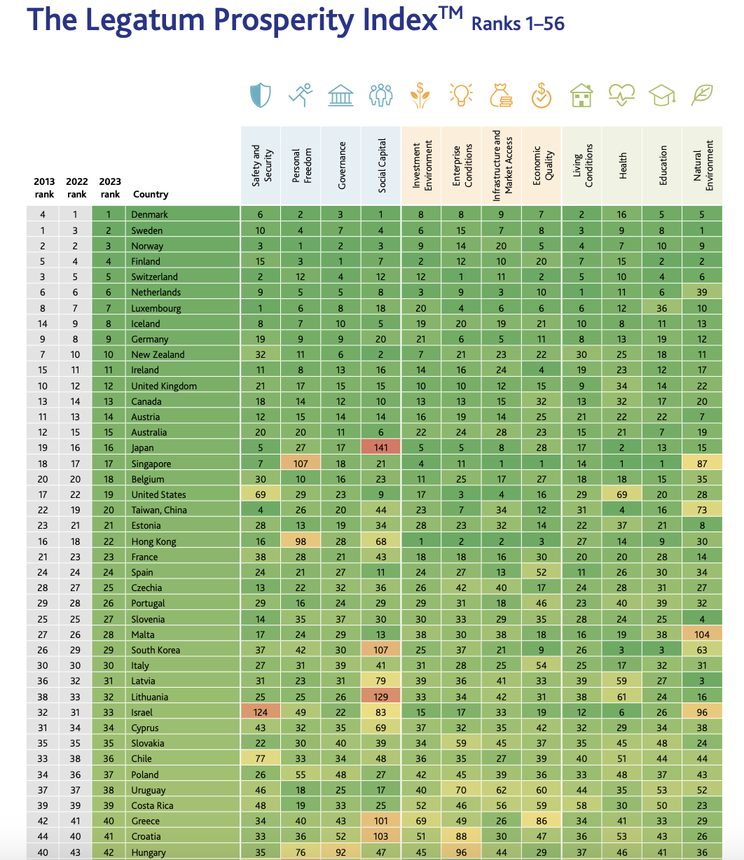
KÜRESEL REFAH ENDEKSİ

Slide 3
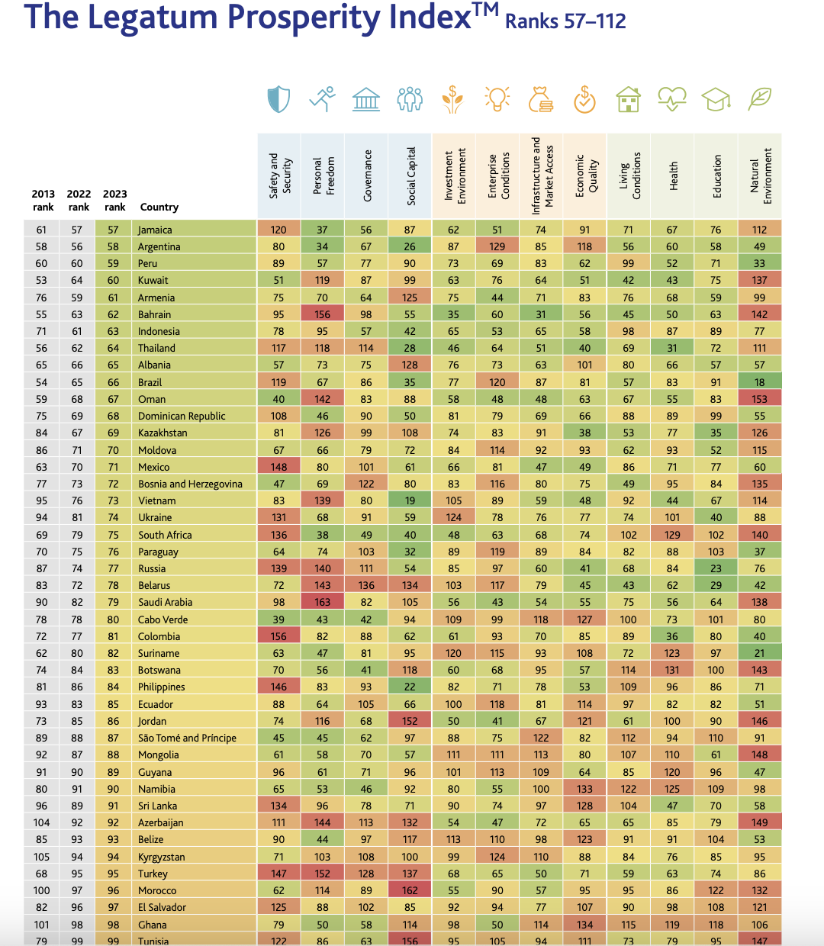

Slide 4
İSVEÇ EKONOMİSİ
gruplandırılmıştır. 9 alt endeks şunlardır:
Ekonomik Kalite
İş çevresi
Yönetim
Eğitim
Sağlık
Güvenlik ve Güvenlik
Kişisel özgürlük
Sosyal sermaye
Doğal çevre
Örneğin, Kişisel Özgürlük, konuşma ve din özgürlüğünü, göçmenlere ve etnik ve ırksal azınlıklara yönelik ulusal hoşgörüyü içerir. Sosyal Sermaye alt endeksi, gönüllü, hayır kurumlarına bağışta bulunan, yabancılara yardım eden ve ailelerine ve arkadaşlarına güvenebileceklerini hisseden vatandaşların yüzdesini içerir.
Legatum Global Refah Endeksi 2021 yılı verilerine göre zirvede 84 puanla Danimarka ve Norveç bulunuyor.
İsveç, Finlandiya ve İsviçre 83 puanla bu ülkeleri takip ediyor. Türkiye ise 167 ülke içinde 56 puan ile 93. sırada.
2018 Legatum Refah Endeksi, dünya çapında 149 ülkede analiz edilen 104 farklı değişkene dayanmaktadır. Kaynak veriler arasında Gallup Dünya Anketi, Dünya Kalkınma Göstergeleri, Uluslararası Telekomünikasyon Birliği, Kırılgan Devletler Endeksi, Dünya Çapında Yönetişim Göstergeleri, Freedom House, Dünya Sağlık Örgütü, Dünya Değerler Araştırması, Uluslararası Af Örgütü

Slide 5
Legatum Refah Endeksi, özel yatırım şirketi Legatum tarafından kurulan ve kısmen finanse edilen bağımsız bir eğitim yardım kuruluşu olan Legatum Enstitüsü tarafından geliştirilen yıllık bir sıralamadır. Sıralama, zenginlik, ekonomik büyüme, eğitim, sağlık, kişisel refah ve yaşam kalitesi gibi çeşitli faktörlere dayanmaktadır.
2021 sıralaması itibarıyla 167 ülke ve bölge sıralanırken listenin başında Danimarka, ardından Norveç ve İsveç geldi. Güney Sudan 167. sırada son sırada yer aldı. 2013'te ilk 30 ülkeden 27'si demokratik idi.^{[1]}

Slide 6
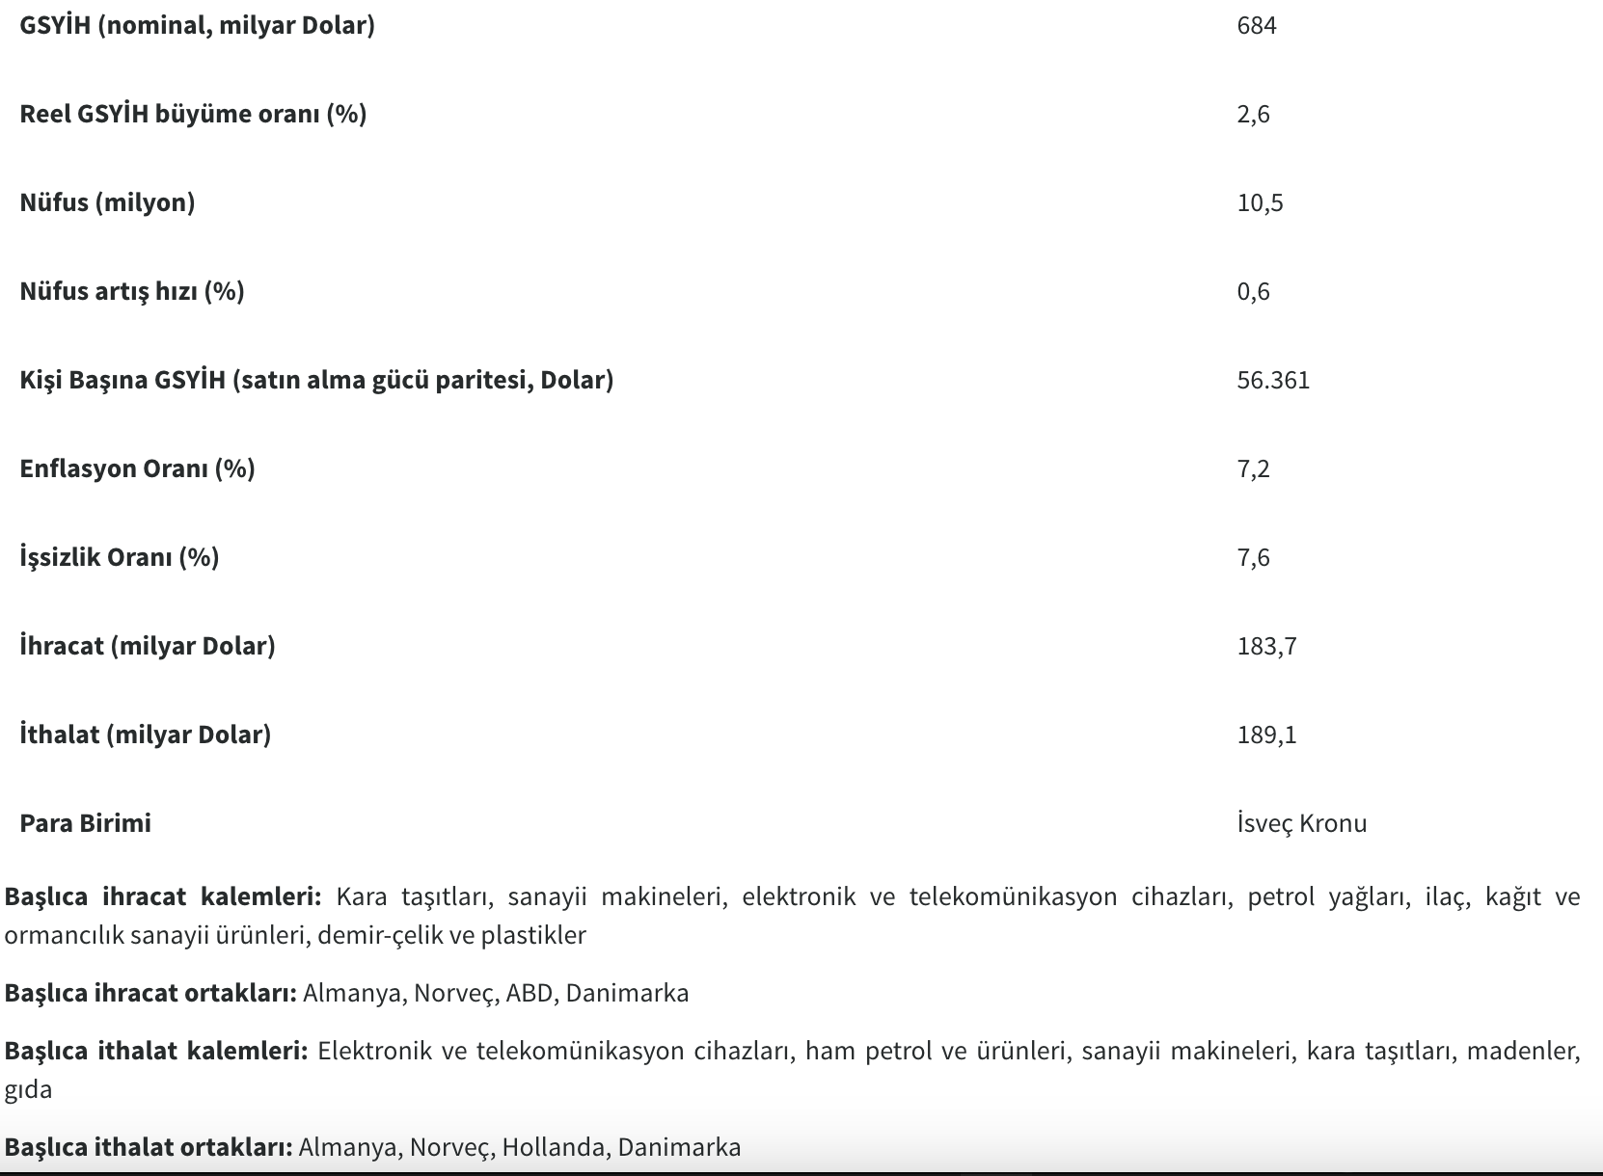
İSVEÇ EKONOMİSİ (2022 )Kaynak: TC Ticaret Bakanlığı

Slide 7
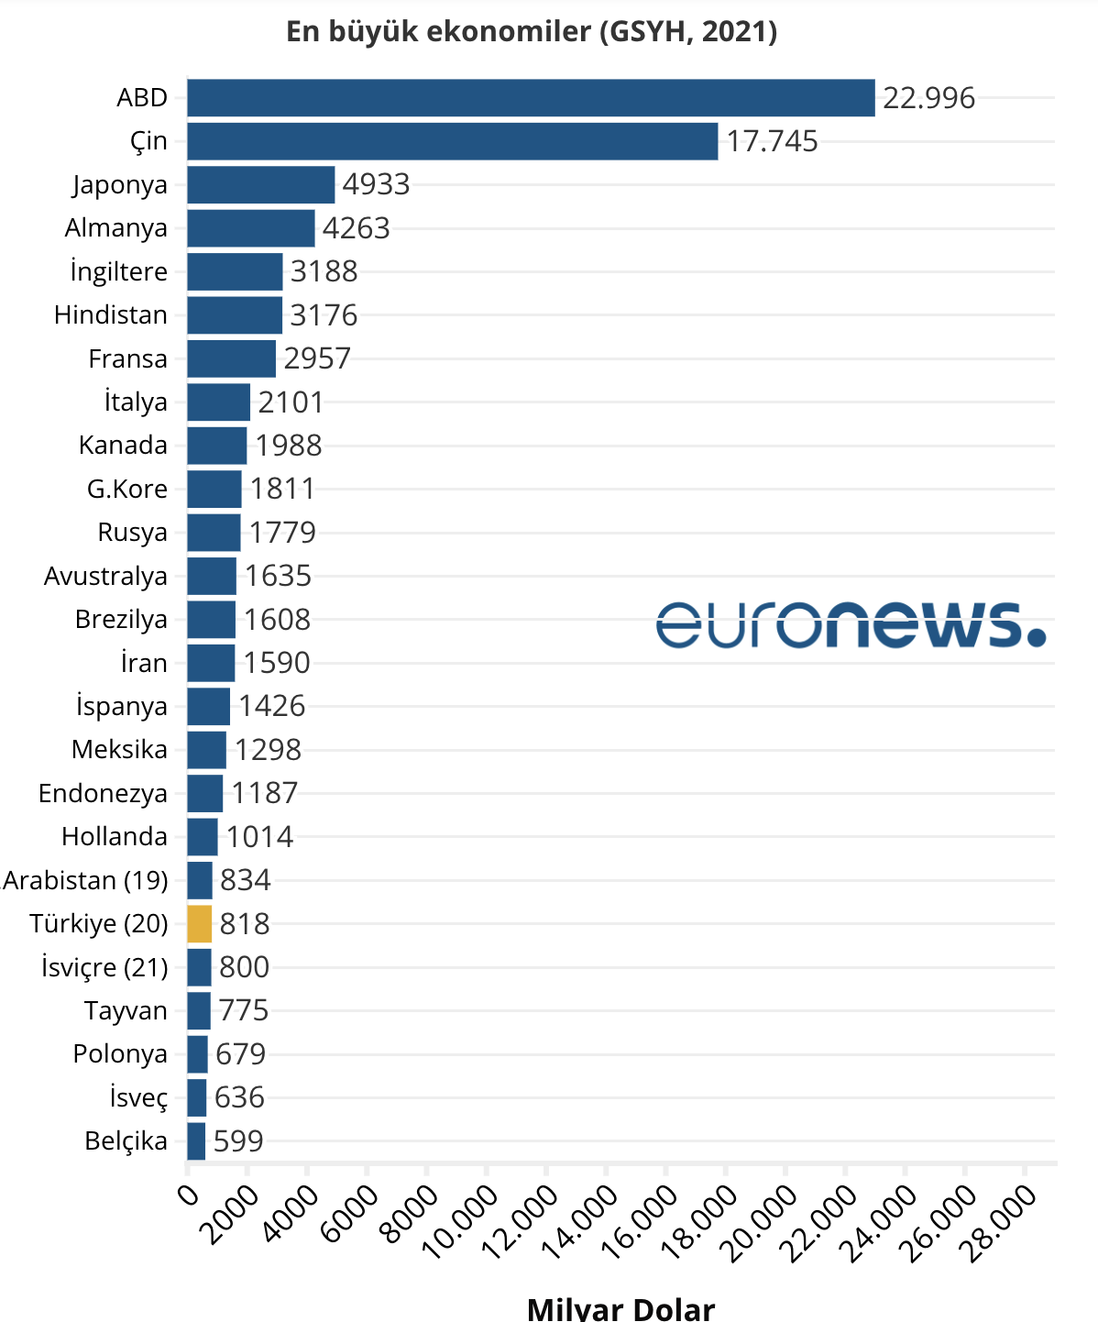
DÜNYA EKONOMİSİ (IMF GSYH 2021)

Slide 8
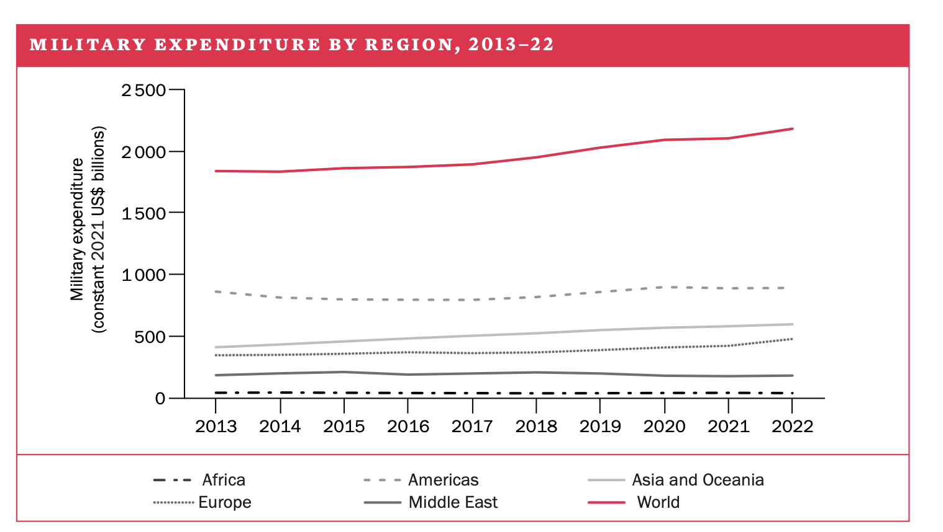
Askeri Harcamalar 2013-2022 (Kaynak SIPRI)

Slide 9
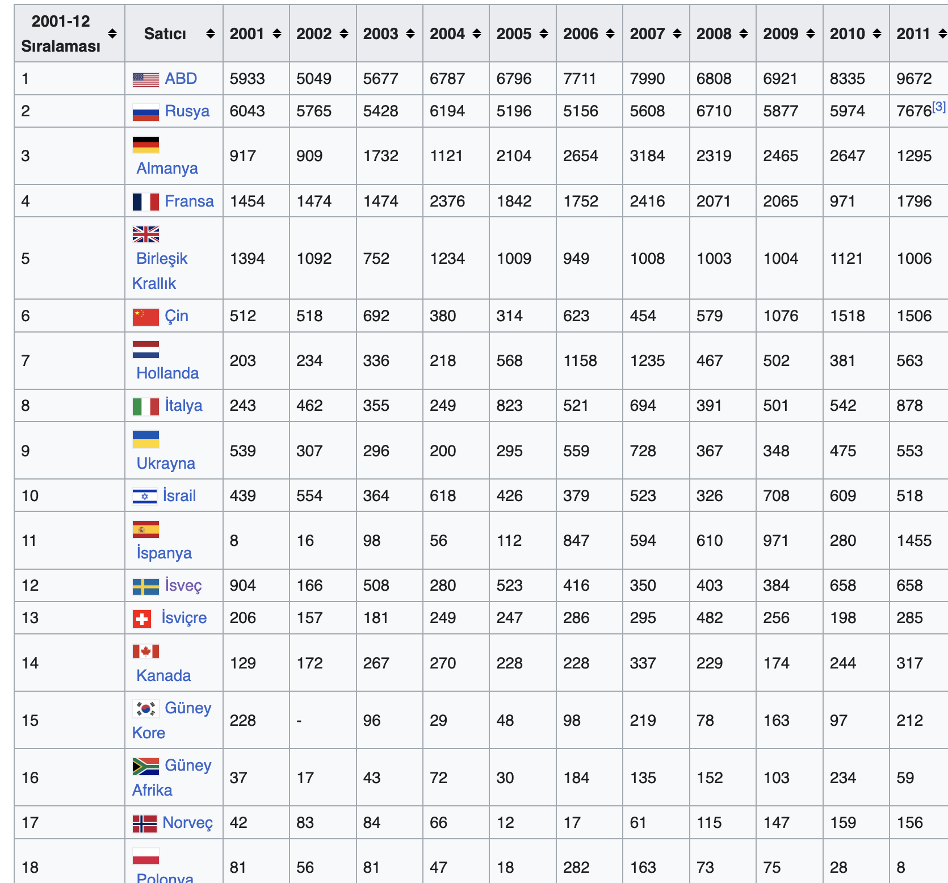
Stockholm Uluslararası Barış Araştırmaları Enstitüsü'nden elde edilen bilgiler doğrultusunda dünya ülkelerinden en fazla silah ihracatı yapan ülkeler. ancak toplam silah ihracatlarının miktarını tespit edebilmek için ham bir araç yoktur.
rakamlar milyon dolar dır

Slide 10
Stockholm International Peace Research Institute (Stockholm Uluslararası Barış Araştırmaları Enstitüsü) SIPRI
SIPRI: bağımsız bir araştırma enstitüsüdür.
Soğuk savaş döneminde, 1966 yılında, uluslararası barış ve güvenliğe katkıda bulunmak amacıyla kuruldu.
Kuruluş amacı: silahlanma yarışlarını kontrol etmek, askeri harcamaları azaltmak ve dünya genelinde barışa yönelik politikaları desteklemekti.
SIPRI'nin kuruluşu, o dönemde yaşanan silahlanma yarışları ve nükleer tehditlere karşı küresel bir bilincin arttığı bir döneme denk gelir. Enstitü, dünya genelindeki silahlanma eğilimlerini ve askeri harcamaları objektif bir şekilde analiz etmeyi amaçlayarak, politika yapıcılara ve kamuoyuna bilgi sağlamayı hedefledi.

Slide 11
İSVEÇ DIŞ POLİTİKASI
20. yüzyıl boyunca İsveç dış politikası, barış zamanında uyumsuzluk ve savaş zamanında tarafsızlık ilkesine dayanıyordu. İsveç hükûmeti, savaş durumunda tarafsızlığın mümkün olabilmesi için barış zamanlarında bağımsız bir uyumsuzluk rotası izledi.
İsveç'in tarafsızlık doktrini, 1814'te İsveç'in Norveç'e karşı yürüttüğü harekâtın sona ermesinden bu yana ülke bir savaş durumunda olmadığı için genellikle 19. yüzyıla kadar uzanır.
2. Dünya Savaşı sırasında İsveç ne müttefik ne de eksen güçlerine katıldı. Bu bazen tartışıldı çünkü İsveç, belirli durumlarda Nazi rejiminin kendi demiryolu sistemini asker ve malları, özellikle de Alman savaş makinesi için hayati önem taşıyan kuzey İsveç'teki madenlerden gelen demir cevherini taşımak için kullanmasına izin verdi.^{[70][71][72]} Ancak İsveç, Kış Savaşı'nda Finlandiya'nın savunmasına dolaylı olarak da katkıda bulundu ve 1943'ten sonra İsveç'te Norveç ve Danimarka birliklerinin eğitimine izin verdi.
Erken Soğuk Savaş döneminde İsveç, uluslararası ilişkilerde bağlantısızlık ve düşük profil politikasını güçlü ulusal savunmaya dayalı bir güvenlik politikasıyla birleştirdi.
İsveç ordusunun işlevi saldırıyı caydırmaktı.[
özellikle istihbarat alışverişi alanında, Batı bloğu ile nispeten yakın gayri resmi ilişkileri sürdürdü. 1952'de bir İsveç DC-3'ü Baltık Denizi üzerinde bir Sovyet MiG-15 savaş uçağı tarafından düşürüldü. Daha sonra yapılan araştırmalar, uçağın aslında NATO için bilgi topladığını ortaya çıkardı.^{[75]}

Slide 12
İSVEÇ DIŞ POLİTİKASI
Başka bir uçak, bir Catalina arama kurtarma uçağı da birkaç gün sonra gönderilmiş ve Sovyetler tarafından da düşürülmüştür. Başbakan Olof Palme, 1970'lerde Küba'ya resmi bir ziyarette bulundu ve bu ziyaret sırasında Fulgencio Batista hükûmetini kınadı ve bir konuşmasında çağdaş Küba ve Kamboçyalı devrimcileri övdü.
1960'ların sonlarından itibaren İsveç, uluslararası ilişkilerde daha önemli ve bağımsız bir rol oynamaya çalıştı. Özellikle Birleşmiş Milletler aracılığıyla uluslararası barış çabalarına önemli ölçüde dahil oldu ve Üçüncü Dünya'yı destekledi.
27 Ekim 1981'de, Sovyetler Birliği'nden bir Viski sınıfı denizaltı (U 137), ülkenin güneyindeki Karlskrona'daki deniz üssünün yakınında karaya oturdu. Araştırma, denizaltının bir seyir hatası nedeniyle mi yoksa bir düşmanın İsveç askeri potansiyeline karşı casusluk mu yaptığı konusunda hiçbir zaman net bir şekilde ortaya çıkmadı. Olay, İsveç ile Sovyetler Birliği arasında diplomatik bir krizi tetikledi. 1986 yılında Olof Palme suikastının ardından ve Soğuk Savaş'ın sona ermesiyle İsveç daha geleneksel bir dış politika yaklaşımı benimsemiştir. Bununla birlikte, ülke barışı koruma misyonlarında aktif olmaya devam ediyor ve hatırı sayılır bir dış yardım bütçesini koruyor.
1995'ten beri İsveç, Avrupa Birliği'nin bir üyesidir ve yeni bir dünya güvenlik durumunun bir sonucu olarak, İsveç'in Avrupa güvenlik işbirliğinde daha aktif bir rol oynamasıyla ülkenin dış politika doktrini kısmen değiştirilmiştir. 2022'de Rusya'nın Ukrayna'yı işgaline yanıt olarak İsveç, NATO ittifakına resmen katılmak için harekete geçti.^{[76]} NATO genel sekreteri Jens Stoltenberg, sadece birkaç haftalık hızlı bir üyelik sürecinden bahsetti, ancak NATO üyesi Türkiye, İsveç'in PKK'ya karşı harekete geçmesini ve İsveç'in bazı teröristleri iade etmesini talep ederek İsveç'in ittifaka katılmasını defalarca engelledi. Türkiye, 2022'de Ukrayna'yı işgalinden bu yana Rusya ile bağlarını sürdürüyor.^{[77]}

Slide 13
İSVEÇ DIŞ POLİTİKASI
1995'ten beri İsveç, Avrupa Birliği'nin bir üyesidir ve yeni bir dünya güvenlik durumunun bir sonucu olarak, İsveç'in Avrupa güvenlik işbirliğinde daha aktif bir rol oynamasıyla ülkenin dış politika doktrini kısmen değiştirilmiştir.
2022'de Rusya'nın Ukrayna'yı işgaline yanıt olarak İsveç, NATO ittifakına resmen katılmak için harekete geçti.^{[76]} NATO genel sekreteri Jens Stoltenberg, sadece birkaç haftalık hızlı bir üyelik sürecinden bahsetti, ancak NATO üyesi Türkiye, İsveç'in PKK'ya karşı harekete geçmesini ve İsveç'in bazı teröristleri iade etmesini talep ederek İsveç'in ittifaka katılmasını engelledi.

Slide 14
İSVEÇ SİLAH İHRACATI
İsveç hükümeti, silah satışları ve dış ticareti konusundaki bilgileri halka sunmak için çeşitli mekanizmalar kullanır. İsveç'te, bu bilgileri sağlamak ve süreci düzenlemek için çeşitli bağımsız kurumlar ve yasal düzenlemeler bulunmaktadır. İşte bu sürecin bazı ana unsurları:

Slide 15
İhracat Kontrol Mekanizmaları: İsveç, silah ihracatını düzenlemek için katı kontrol mekanizmalarına sahiptir. Hükümet, Savunma Malzemesi İhracatı İle İlgili Yasal Düzenlemeler ve Kontroller gibi belirli yasal düzenlemeleri uygular. Bu düzenlemeler, silah ihracatının nasıl değerlendirileceğini ve hangi kriterlere göre karar verileceğini belirler.
Bağımsız Değerlendirme ve Kontrol Kuruluşları: İsveç, silah satışları konusunda bağımsız bir değerlendirme sürecine sahiptir. İhracat başvuruları, savunma endüstrisi şirketleri tarafından yapılır ve ardından bağımsız bir kontrol sürecinden geçer. Bu süreç, savunma endüstrisi şirketlerinin faaliyetlerini değerlendirmeyi ve ihracat başvurularını incelemeyi içerir.
Transparanlık ve Kamu Bilgilendirme: İsveç Hükümeti, silah satışları konusunda açık ve şeffaf bir politika izler. Bu, hükümetin silah ihracat kararları ve istatistikleri hakkında düzenli olarak bilgi sunmasını içerir. Halka açık raporlar ve istatistikler, silah satışlarına dair bilgiye erişimi kolaylaştırır.
Parlamento Denetimi: İsveç Parlamentosu, hükümetin silah satışları ve dış ticaret konusundaki politikalarını denetler. Parlamentoya, silah satışlarına ilişkin önemli kararlar ve politika değişiklikleri hakkında düzenli olarak bilgi sunulur. Parlamentonun bu konuda denetim yapabilmesi, demokratik bir sürecin bir parçasıdır.

Slide 16
İsveç ve Silah
İsveç, nötr bir dış politika izleyen ve askeri harcamalarını sınırlayan bir ülke olarak bilinir. Ancak, savunma sanayisi ve silah üretimi konusunda da bazı önemli firmalara sahiptir.
İsveç, genel olarak savunma sanayisinde kendi ihtiyaçlarını karşılamak için çalışsa da, aynı zamanda ihraç edilen bazı silah sistemleriyle de tanınır. Ancak, ülkenin genel dış politikası nedeniyle, silah satışları konusunda dikkatli bir yaklaşım benimser ve genellikle sıkı kontrol mekanizmalarını benimser.
Saab Group: İsveç'in en büyük savunma ve güvenlik şirketlerinden biridir. Saab, uçaklar, savaş gemileri, radar sistemleri, savunma elektroniği ve diğer savunma sistemleri konusunda faaliyet gösterir.
Bofors: Saab'ın bir iştiraki olan Bofors, topçu sistemleri ve diğer top sistemleri konusunda uzmanlaşmıştır. Özellikle tanksavar topları ve diğer top sistemleri üretiminde bilinir.
H&K (Heckler & Koch AB): İsveç'te bir şubesi bulunan Alman menşeli Heckler & Koch, hafif silahlar ve piyade silahları üretiminde faaliyet gösterir.
CelsiusTech Systems (Şu anda Saab tarafından devralındı): Savunma elektroniği alanında faaliyet gösteren bir şirketti. Radar sistemleri ve diğer askeri elektronik ürünleri üretiyordu.
FFV Ordnance: Hafif silahlar ve mühimmat üretiminde uzmanlaşmış bir şirkettir. Çeşitli türlerdeki makineli tüfekler, tabancalar ve diğer küçük silahları üretir.

Slide 17
1814 : İsveç 1814 yılından beri savaşmıyor
İsveç, dünya genelinde barış ve demokrasi kavramlarının en güçlü olduğu ülkelerden biri.
1814 yılında komşusu Norveç ile yaşadığı çatışmadan beri İsveç, herhangi bir silahlı çatışmanın tarafı olmadı.
Buna karşın ülkenin dikkatlerden kaçmayan bir savunma sanayisi bulunuyor. Stockholm yönetimi aynı zamanda ciddi bir silah ihracatçısı.

Slide 18
Avrupada En Önemli Güç İDİ
İsveç, her ne kadar 1814'den beri savaşmayıp birçok sorunda tarafsız kalmayı tercih etse bile öncesinde önemli bir askeri güçtü.
İsveç ordusu, 16, 17 ve 18'inci yüzyıllarda Avrupa'daki en önemli askeri güçlerden biriydi.
Almanya, Polonya, Rusya topraklarında büyük çaplı askeri harekatlar düzenlemişti İsveç ordusu.
Osmanlı devleti bile 18. yüzyılda ordusunu güçlendirmek için İsveç'ten askeri danışmanlar getirmişti.
Ciddi bir askeri geleneğe sahip olan İsveç, 200 yıldır bunu pratik savaşa dökmese bile savunma sanayisini canlı tutarak sürdürüyor.
Geliştirdiği ileri teknoloji ürünü silahları ABD, İngiltere, Norveç gibi ülkelerle ortak üretim yoluyla geliştiriyor.

Slide 19
İSVEÇ SİLAH SANAYİ
II. Dünya Savaşı'ndan beri savaş uçağı üretiyor
1937 yılında kurulan İsveçli havacılık ve savunma sanayi şirketi Saab, ticari amaçla otomobil ürettiği kadar 1940'lardan beri çeşitli tiplerde savaş uçakları üretiyor.
Saab JAS 39 Gripen adlı çok maksatlı savaş uçağı en son geliştirilenlerden.
Bu uçağın yine İsveç Hava Kuvvetleri'ndeki Saab 35 Draken ve Saab 37 Viggen uçaklarının yerini alması için tasarlandığı belirtiliyor.
350 yıldır top üretiyor
İsveç Bofors firması neredeyse 350 yıldan beri demir ve top üreten bir firma.
Bofors topları gemilerde de kullanılıyor. Bofors'un 40 mm'lik uçaksavar topu da bulunuyor.

Slide 20
İSVEÇ SİLAH SANAYİ
Akıllı mühimmattan, füzeye kadar her türlü silahı üretiyor
İsveç savunma firmaları tarafından üretilen ve dünyada da rağbet gören silah sistemlerinden bazıları şöyle:
"Carl Gustav Geri Tepmesiz Tüfekleri
Combat Vehicle 90 zırhlı aracı
AT4 tanksavar silahı: ABD ile ortak üretiliyor. Ukrayna’ya bunlardan beş bin adet gönderilmesi planlanıyor.
M982 Excalibur (akıllı mühimmat): ABD ile ortak üretilen güdümlü 155 milimetrelik top mühimmatı.
Ikv 91 zırhlı araç: Tank imhasında kullanılan tanka benzeyen bir zırhlı araç.
RBS 70 kısa menzilli hava savunma sistemi
RBS-15 anti-gemi füzesi: Havadan ve denizden atılabiliyor. Son versiyonu olan Mk. III'ün kara hedeflerini de vurma kabiliyeti bulunuyor."

Slide 21
İSVEÇ SİLAH SANAYİNDE NEDEN GÜÇLÜ?
"Silah sanayisinin gelişmiş olmasında Rusya korkusu MU etkili oldu"
Finlandiya geçmişte Rus egemenliğinde kaldı ve 1939'da Rus saldırısına uğraması İsveç'in, Finlandiya'dan sonra sıranın kendisine geleceği endişesiyle bir yandan "tarafsızlık politikası” ve savunmasını hep güçlü tutmak istedi
Ekonomi Politikaları:
dijitalleşmeye ve yazılıma önem vermesi
"Bu alanlarda yapılan çalışmalar savunma sanayisinin daha fazla gelişmesinde katkıları oldu”
ülkenin geçmişten beri çelik ve demir üretiminde gelişmiş olması da yatıyor. Sonuç olarak silah sanayisinin temelinde ve hammaddesinde de bu sektörler yatıyor

Slide 22
İSVEÇ SANAYİ
20. yüzyılın başından itibaren İsveç sanayisi ormancılık ve maden gibi sektörlerden, bilişim ve teknolojinin daha çok kullanılarak, araştırma ve geliştirmenin ön planda olduğu, katma değeri daha yüksek sektörlere geçmiştir. Bu değişim sürecinde tekstil, demir ve çelik sektörleri küçülürken, gemi inşa sektörü tamamen yok olmuştur. Ekonomisi hızla büyüyen İsveç, halen bilgi ve iletişime (ICT) en fazla yatırım yapan ülkelerden biri haline gelmiştir.

Slide 23
İSVEÇ SİLAH SANAYİ
İsveç ekonomisinin gelişmesinde rol oynayan kilit sektörlerin başında bilişim ve telekomünikasyon sektörleri gelmektedir.
İsveç güçlü dijital teknoloji yatırımcıları, startup’ları ve büyük şirketlerden oluşan güçlü kümesi ile dijital buluşlar için uygun bir ortam yaratmaktadır.
Skype, Spotify, Klarna, Mojang, iZettle, Kry, Trustly, Truecaller, Yubico gibi yüksek bütçeli birçok yazılımın kurucusu olan İsveçli girişimciler sayesinde Stokholm Avrupa’da en yüksek bütçeli start-up’lara sahip
İsveç, yazılım ve bilişim sektöründe Silikon Vadisi’nden sonra dünyadaki en verimli ikinci teknoloji merkezi.
İsveç’te Ar-Ge faaliyetlerine verilen önemin ve ayrılan kaynağın bilişim ve telekominikasyon sektörlerinin gelişimini destekleyen en önemli unsurlardan olduğu değerlendirilmektedir.

Slide 24
Silah ihracatında 15. sırada
İsveç merkezli olarak faaliyetlerini yürüten ve uluslararası resmi silah transferlerini izleyen Stockholm Uluslararası Barış Araştırmaları Enstitüsü (Stockholm International Peace Research Institute- SIPRI) 2020 yılını kapsayan raporuna göre 2016 ile 2020 yılları arasında en çok silah ihraç eden ülkeler arasında İsveç 15. sırada yer aldı.

Slide 25
İSVEÇ, SİLAH ve NOBEL ÖDÜLÜ
Nobel Ödülü:
27 Kasım 1895 tarihli ve 30 Aralık 1896 tarihinde Stockholm'de açıklanan vasiyetnamesiyle Alfred Nobel tarafından kurulan derneğin verdiği, insanlığa hizmet edenleri ödüllendirmek amacını taşıyan prestijli bir ödüldür.
İlk Nobel Ödülleri 1901 tarihinde verilmeye başlanmıştır.
Nobel Ödülleri her yıl Alfred Nobel'in ölüm yıl dönümü olan 10 Aralık'ta verilir.
Alfred Nobel:
1833'te varlıklı bir aileden gelen anne ile mühendis baba nın oğlu olarak Stokholm’de doğdu.
Nobel ailesi, babasının iflas etmesiyle 1837'de Finlandiya'ya, 1842 yılında ise Sankt-Peterburg'a taşınır.
St. Petersburg'da baba Nobel bir atölye açar, büyük başarı kazanır ve Rus ordusu için silah üretmeye başlar.
Alfred Nobel, özel öğretmenler tarafından eğitilir. 17 yaşına geldiğinde İsveççe, Rusça, Fransızca, İngilizce ve Almanca'yı akıcı bir şekilde konuşabilmektedir. Fizik ve kimyanın yanı sıra, İngiliz edebiyatına ve şiire de ilgi duymaktadır.
Babası onu kimya mühendisliği eğitimi görmesi için yurtdışına gönderir. Paris'te dönemin ünlü kimyageri T. J. Pelouze'nin laboratuvarında çalışır. Burada güçlü bir patlayıcı sıvı olan nitrogliserini keşfeden İtalyan kimyager Ascanio Sobrero ile tanışır.
Alfred Nobel de nitrogliserin ile ilgilenmektedir. Nitrogliserin, baruttan daha güçlü olmasına karşın, basınç ve sıcaklığın etkisiyle kolayca patlamaktadır. Nobel'e göre bu durum nitrogliserinin pratik kullanımını sınırlandırmaktadır.

Slide 26
İSVEÇ, SİLAH ve NOBEL ÖDÜLÜ
Alfred Nobel:
1852'de ailesi tarafından Sankt-Peterburg'a geri çağrılınca ,nitrogliserin ile ilgili çalışmalarına burada devam eder. Ancak, Kırım Savaşı'nın sona ermesini takiben Rus ordusu baba Nobel'in işletmesinden silah sipariş etmeyi keser. Baba Nobel, bir kez daha iflas eder. Bunun üzerine baba Nobel iki oğlu Alfred ve Emil ile birlikte Stokholm'e geri döner
Alfred Nobel, 1863 yılından itibaren nitrogliserin ile ilgili çalışmalarına Stokholm'de devam eder. 1864 yılında çalışmalarını yürütürken bir patlama olur. Kazada, küçük kardeşi Emil ile birlikte dört kişi hayatını kaybeder. Alfred Nobel'in Stokholm şehri sınırları dahilinde çalışma yapması yasaklanır. Bunun üzerine Alfred çalışmalarına Mälaren Gölü yakınlarındaki bir mavnada devam eder.
Nitrogliserin'i patlayıcı madde olarak kullanma yollarını araştırdı. 1863 yılında Stokholm'de az miktarda nitrogliserin yapmaya başladı. Birkaç ay süren araştırmaların sonunda bir patlama ile laboratuvar yıkıldı.
1865'te yeni bir fabrika kurdu, bir süre sonra ikinci fabrikasını da açtı. 1864 yılında araştırmalarının sonucunu aldı ve dinamit barutunu buldu. Araştırmalarına devam eden Nobel, 1877'de Balistit adını verdiği yeni bir çeşit barut tasarladı. 1879'da, Paris yakınlarındaki Servan'da bir laboratuvar kuran Nobel, buradaki çalışmaları sırasında dumansız barut adını verdiği ve eşit miktarlarda nitrogliserinle nitroselüloz karışımından oluşan, itici barutu buldu.
Birkaç yıl sonra kordit adlı patlayıcı madde konusunda İngiliz hükûmeti aleyhine dava açtı, ancak davayı kaybetti. Bu dönemde Fransa'ya karşı kurulan bir ittifakta İtalya ile işbirliği yapan Nobel, aleyhindeki kampanyalar sonucunda Paris'i terk ederek İtalya'nın San Remo şehrine yerleşti, laboratuvarını da oraya taşıdı.
Nobel, San Remo'da 1896 yılında beyin kanaması sonucu öldü. Buluşları insan oğlunun yıkım gücünü arttırdı. Geri kalan yaşamında sürekli bunun pişmanlığını yaşadığı söylenmektedir.
Öldüğünde ise bir gazete manşette şu başlığı kullandı, '' Ölüm taciri öldü ! ( Le marchand de la mort est mort )''.
Vasiyetinde, mirasının Nobel Ödüllerinin enstitüleştirilmesi yönünde kullanılmasını ve 33.200.000 kronunun her yıl insanlığa hizmette bulunanlara sunulmasını istemiştir.
Bu ödüller, fizik, kimya, tıp veya fizyoloji, edebiyat ve barışa hizmet olmak üzere toplam beş dalda verilecekti. Nobel'in bu vasiyeti önceleri büyük tartışma yarattı.
1900 yılında İsveç hükûmetinin Nobel Vakfı'nı kurmasıyla, Nobel Ödülleri düzenli olarak verilmeye başlandı. Daha sonra 1968'de İsveç Bankası Alfred Nobel'in anısına bir ekonomi ödülü vermeyi kararlaştırdı, ödül ilk kez 1969'da verildi.
Sentetik bir element olan Nobelyum onun anısına bu isim ile anılmıştır.
Nobel ödülleri her sene Alfred Bernard Nobel'ın ölüm tarihi olan 10 Aralık'ta verilmektedir.

